Slide 1
6장 Vue.js 소개

Slide 2
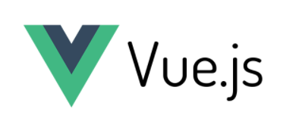
Vue.js 소개
Vue.js란?
Vue.js는 웹 페이지 화면을 개발하기 위한 프론트엔드 프레임워크이다. Vue.js는 여타 다른 프론트엔드 프레임워크보다 배우기 쉽다는 장점이 있다. 리엑트와 앵귤러라는 프레임워크의 장점들을 쏙 빼와서 더욱 빠르고 가볍게 만든 프레임워크라고 한다.

Slide 3
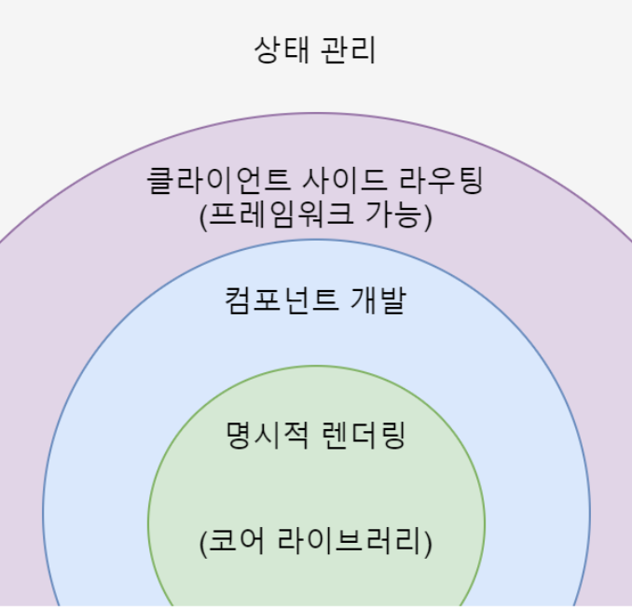
Vue.js 소개
Vue의 구조: vue.js는 위 그림과 같은 구조를 가지고 있다. 코어 라이브러리는 화면단 데이터 표현에 관한 기능들을 중점적으로 지원하지만 프레임워크의 기능인 라우터, 상태관리, 테스팅 등을 쉽게 결합할 수 있는 형태로도 제공된다. 즉, 단순 라이브러리의 기능 외에 프레임워크 역할도 수행하게 되는 것이다.

Slide 4
Vue.js 소개
Vue.js 장점
뷰 같은 경우는 앵귤러의 데이터 바인딩 특성과 리액트의 가상 돔 기반 렌더링 특징을 모두 가지고 있다.
배우기 쉽다.
리액트와 앵귤러에 비해 성능이 우수하고 빠르다.
리액트의 장점과 앵귤러의 장점을 가지고 있다.

Slide 5
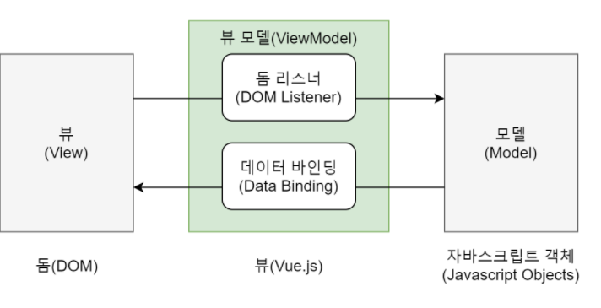
Vue.js 소개
MVVM패턴
뷰(Vue.js)는 UI 화면 개발 방법 중 하나인 MVVM 패턴의 뷰 모델에 해당하는 화면단 라이브러리이다.

Slide 6
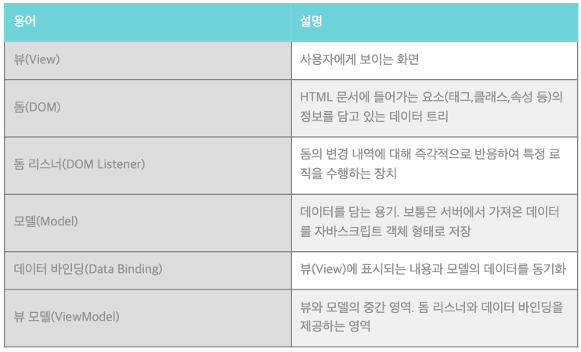
Vue.js 소개
위 그림에서 보듯, MVVM 패턴이란 화면을 모델(Model) - 뷰(View) - 뷰 모델(ViewModel)로 구조화하여 개발하는 방식을 의미한다. 이러한 방식으로 개발하는 이유는 화면의 요소들을 제어하는 코드와 데이터 제어 로직을 분리하여 코드를 더 직관적으로 이해할 수 있고, 추후 유지 보수가 편해진다.

Slide 7
Vue.js 소개
리액트와 앵귤러의 장점을 가진 프레임워크
뷰는 앵귤러의 양방향 데이터 바인딩과 리액트의 단방향 데이터 흐름의 장점을 모두 결합한 프레임워크이다. 양방향 데이터 바인딩이란 화면에 표시되는 값과 프레임워크의 모델 데이터 값이 동기화되어 한쪽이 변경되면 다른 한쪽도 자동으로 값이 변경되는 것을 의미한다. 단방향 데이터 흐름은 컴포넌트의 단방향 통신을 의미한다. 즉, 컴포넌트 간에 데이터를 전달할 때 항상 상위 컴포넌트에서 하위 컴포넌트 한 방향으로만 전달하게끔 프레임워크가 구조화되어 있는 것을 말한다.

Slide 8
Vue.js 소개
리액트와 앵귤러의 장점을 가진 프레임워크
이 외에도 뷰는 빠른 화면 렌더링을 위해 리액트의 가상 돔 렌더링 방식을 적용하여 사용자 인터랙션이 많은 요즘의 웹 화면에 적합한 동작 구조를 갖추고 있다. 가상 돔을 활용하면 특정 돔 요소를 추가하거나 삭제하는 변경이 일어날 때 화면 전체를 다시 그리지 않고 프레임워크에서 정의한 방식에 따라 화면을 갱신한다. 따라서 브라우저 입장에서는 성능 부하가 줄어들어 일반 렌더링 방식보다 더 빠르게 화면을 그릴 수 있다.

Slide 9
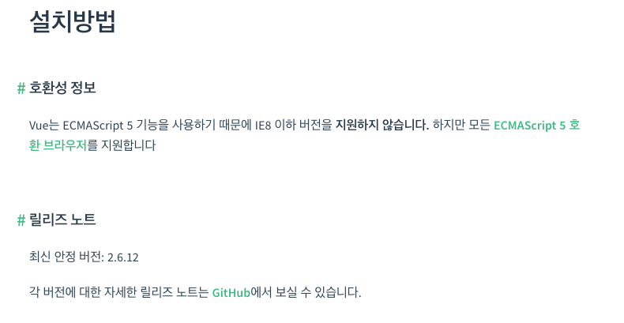
Vue.js 설치
https://kr.vuejs.org/v2/guide/installation.html

Slide 10
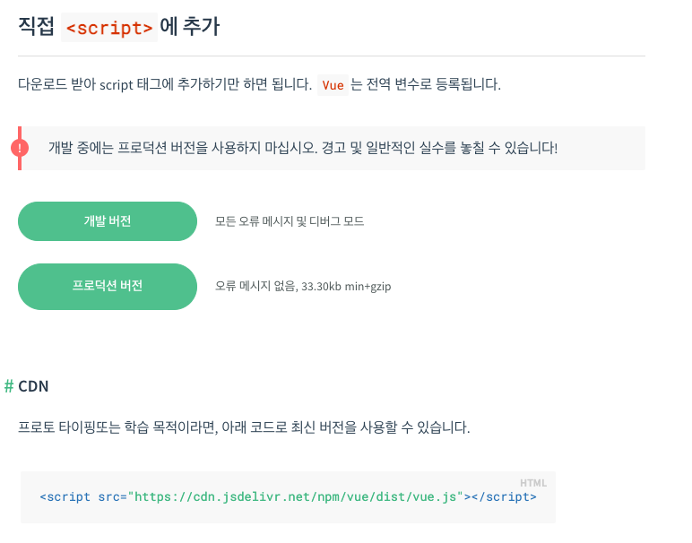
Vue.js 설치
직접 <script>에 추가

